Slide 1
Кафедра кібербезпеки та програмного забезпечення Національний університет
«Одеська політехніка»
Сучасні проблеми захисту інформації та методи їх рішення
Лекція 1: Послідовності де Брейна і їх застосування у кібербезпеці
д.т.н., проф. Соколов Артем Вікторович
E-mail: radiosquid@gmail.com

Slide 2
Важливою конструкцією, що застосовується як у криптографії, так і у інших напрямках інформаційних технологій є регістри зсуву з лінійним зворотним зв'язком (Linear Feedback Shift Register, скорочено LFSR, або РЗЛЗЗ).
Регістр зсуву утворений множиною комірок пам'яті, у кожній з яких записано один біт інформації.
На початку роботи комірки містять секретний ключ.
На кожному кроці вміст комірок пропускається через функцію, яка називається функцією зворотного зв'язку, яка зазвичай заснована на первісному незвідному поліномі. Значення, що виробляється цією функцією, записується в крайню ліву комірку регістра, при цьому всі біти зсуваються на одну позицію вправо, а крайній правий біт залишає регістр, і саме він є вихідним значенням регістра на цьому кроці.

Slide 3
Наприклад, для первісного незвідного полінома.
схема РЗЛЗЗ має вигляд
α₃
α₂
α₁
α₀

Slide 4
Тоді як згенерована на основі даної схеми і вихідного стану 1111 m-послідовність має вигляд:
111100010011010
Ми бачимо, що дана m-послідовність довжини 15 має 8 одиниць і 7 нулів.
Відомо, що якщо додати до m-послідовності символ 0 у підпослідовність з k-1 нулів, де , а N – довжина послідовності, ми отримаємо послідовність де Брейна.
Тобто, в нашому випадку отримуємо послідовінсть де Брейна
1111000010011010

Slide 5
Двійкова псевдовипадкова послідовність де Брейна (Mg-послідовність, послідовність з k-грамним розподілом) періоду N=2^{k} — послідовність, у якій кожна серія з k біт зустрічається на замкненому циклі точно один раз.
Послідовності де Брейна були вперше відкриті ще у Стародавній Індії, однак їх точний математичний опис був запропонований де Брейном і сьогодні вони знаходять свої застосування у криптографії (зокрема, для здійснення криптоаналітичних атак, а також для синтезу економічних конструкцій підстановки), теорії сигналів, а також у інших областях науки і техніки.

Slide 6
Доведемо, що синтезована нами послідовність дійсно є послідовністю де Брейна. Для цього розглянемо серії з k-біт:
1111000010011010 1111000010011010
0000 - 1
0001 - 1
0010 - 1
0011 - 1
0100 - 1
0101 - 1
0110 - 1
0111 - 1
1000 - 1
1001 - 1
1010 - 1
1011 - 1
1100 - 1
1101 - 1
1110 - 1
1111 - 1
000 - 2
001 - 2
010 - 2
011 - 2
100 - 2
101 - 2
110 - 2
111 - 2
00 - 4
01 - 4
10 - 4
11 - 4
0 - 8
1 - 8

Slide 7
Очевидними є наступні властивості Mg-послідовностей:
Циклічний зсув Mg-послідовності є Mg-послідовністю
Інверсія Mg-послідовності є Mg-послідовністю
Окрім того, лінійною назвемо Mg-послідовність, що може бути згенерована на основі РЗЛЗЗ. Інші Mg-послідовності є нелінійними.
Зважаючи на дані властивості із метою розробки ефективних методів синтезу Mg-послідовностей введемо наступне визначення:
Утворюючою назвемо таку Mg-послідовність, яка починається з k символів «0».

Slide 8
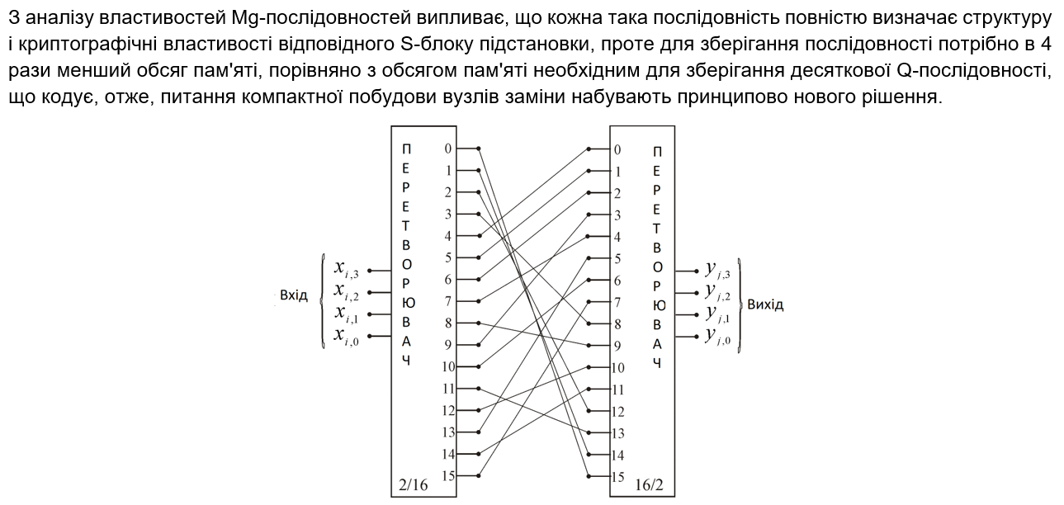

Slide 9
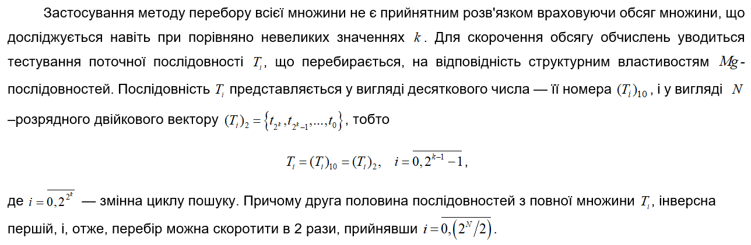

Slide 10
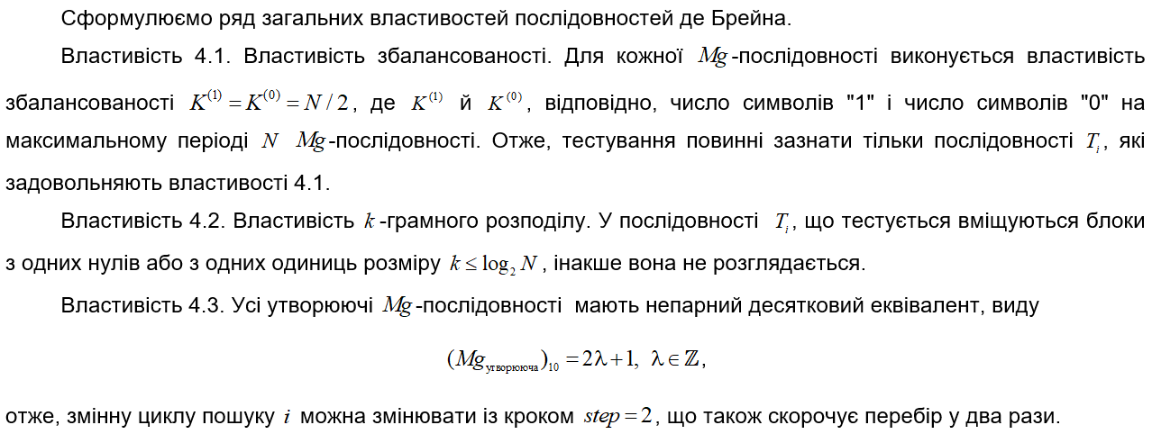

Slide 11
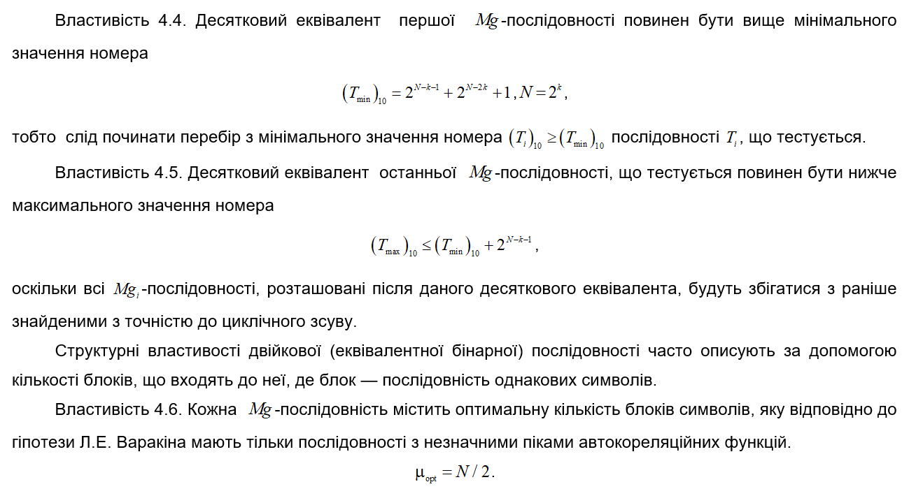

Slide 12
Виконуючи представлений метод неважко знайти повний клас утворюючих Mg-послідовностей довжини 16.

Slide 13
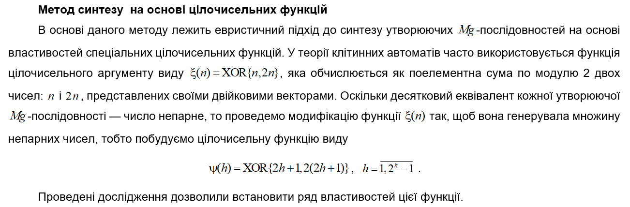

Slide 14
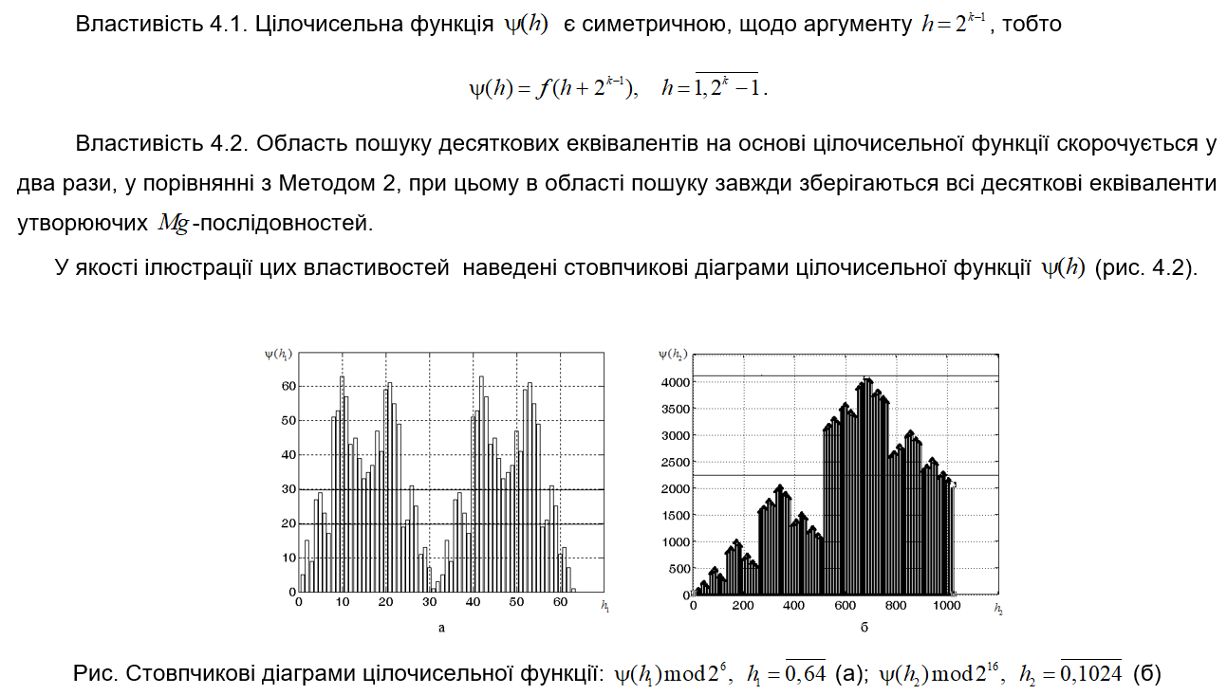

Slide 15
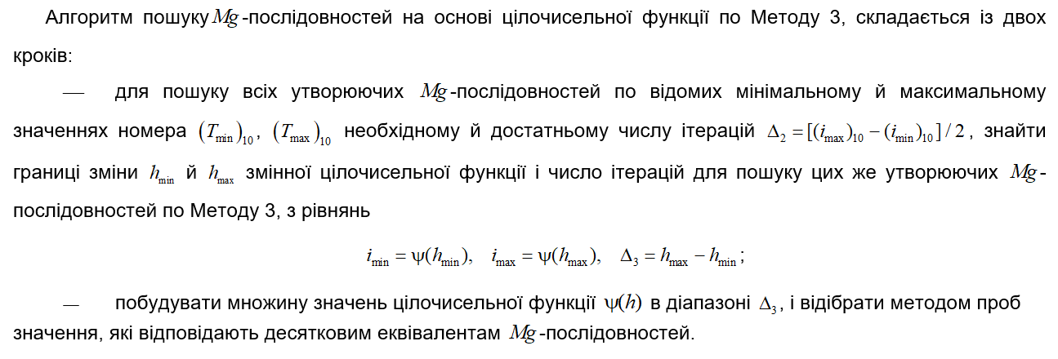

Slide 16
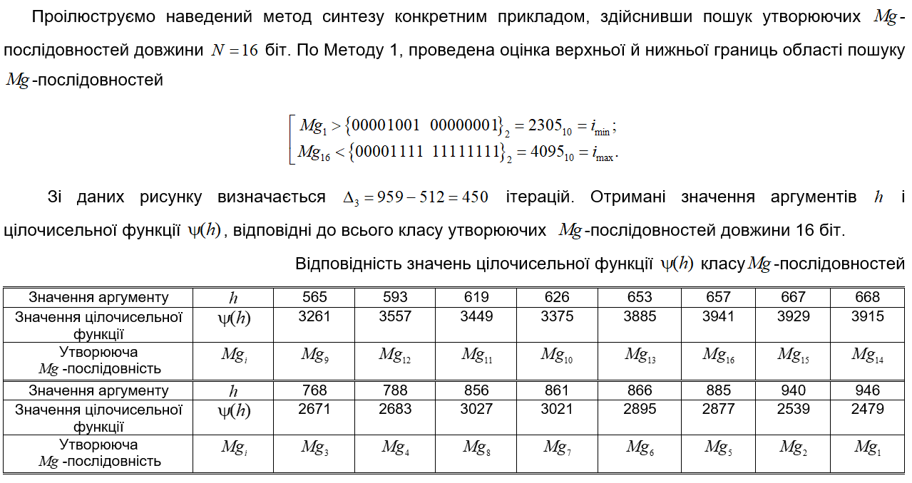

Slide 17
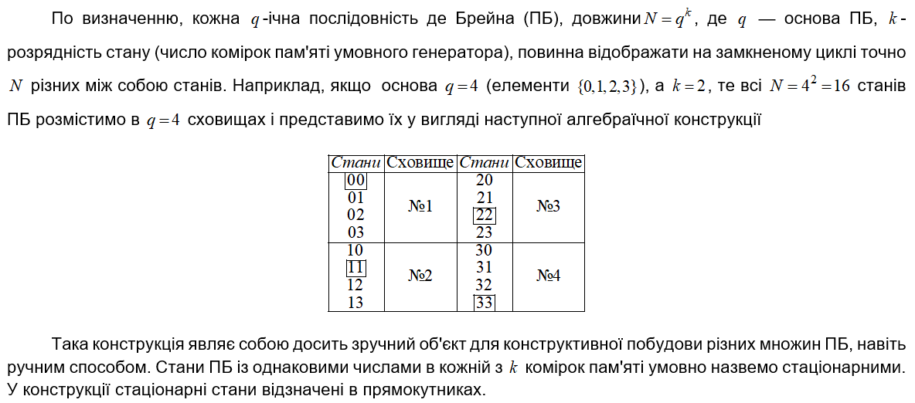

Slide 18
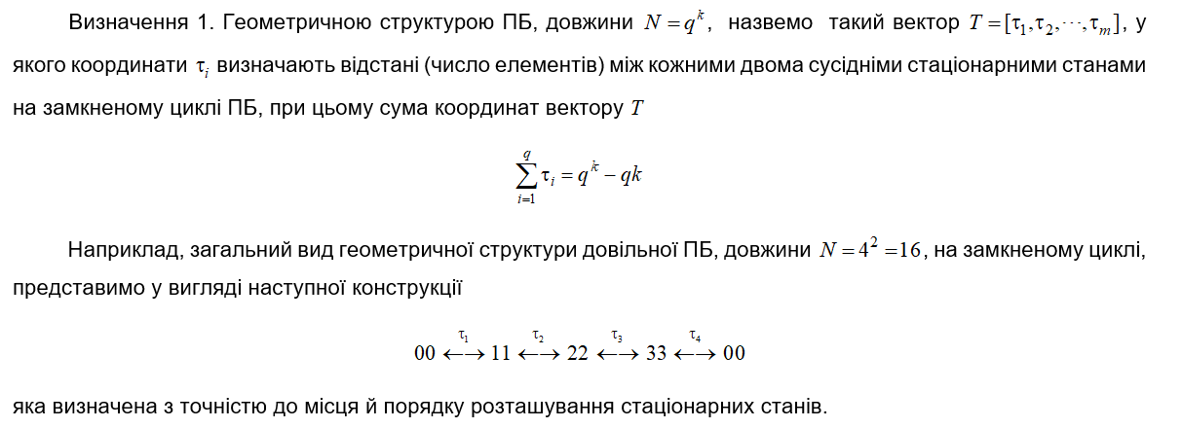

Slide 19
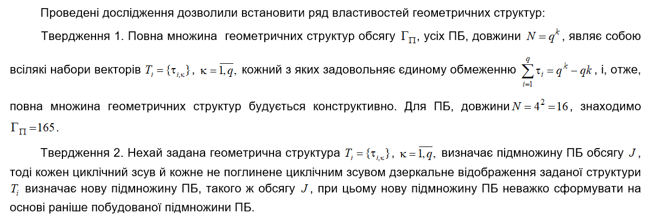

Slide 20
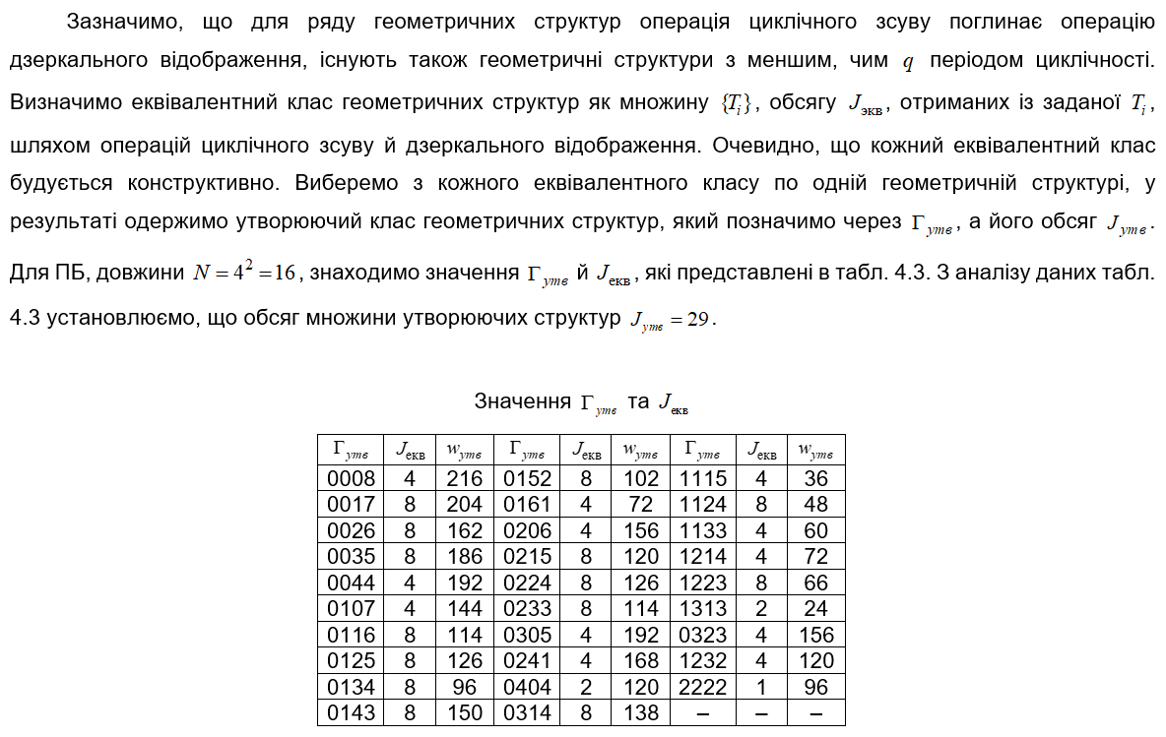

Slide 21
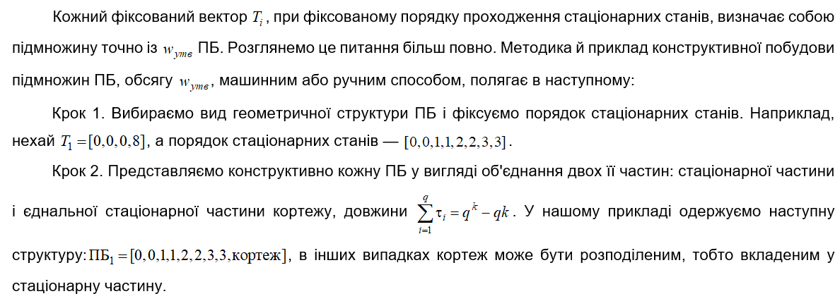

Slide 22
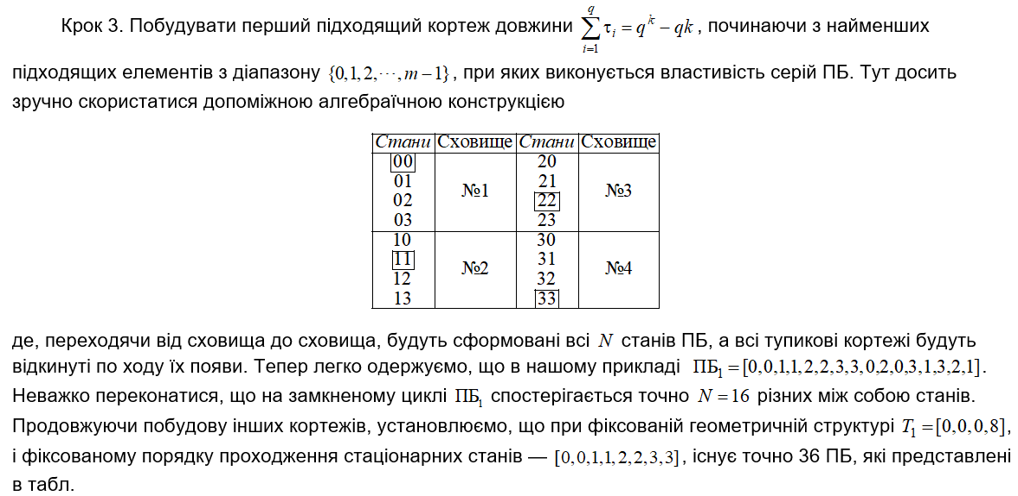

Slide 23
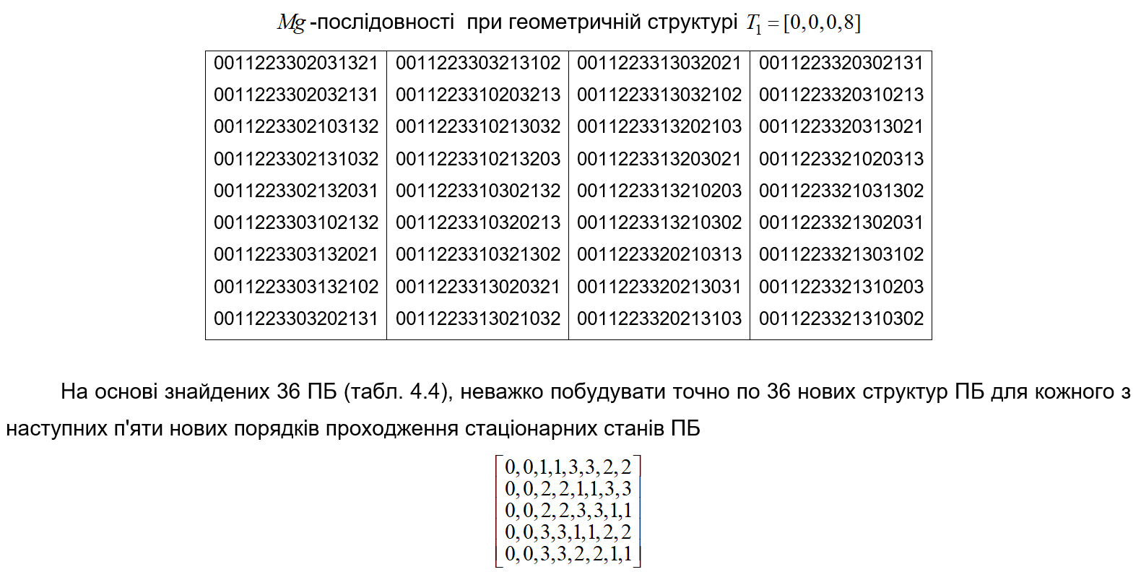

Slide 24
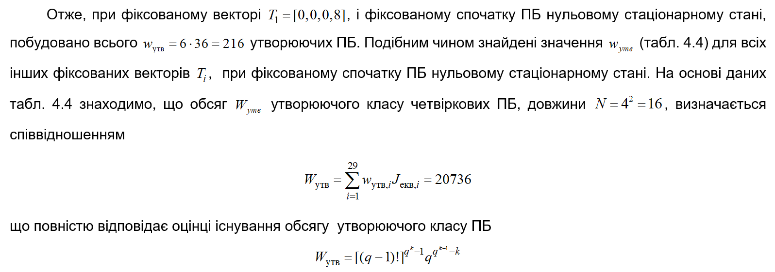

Slide 25
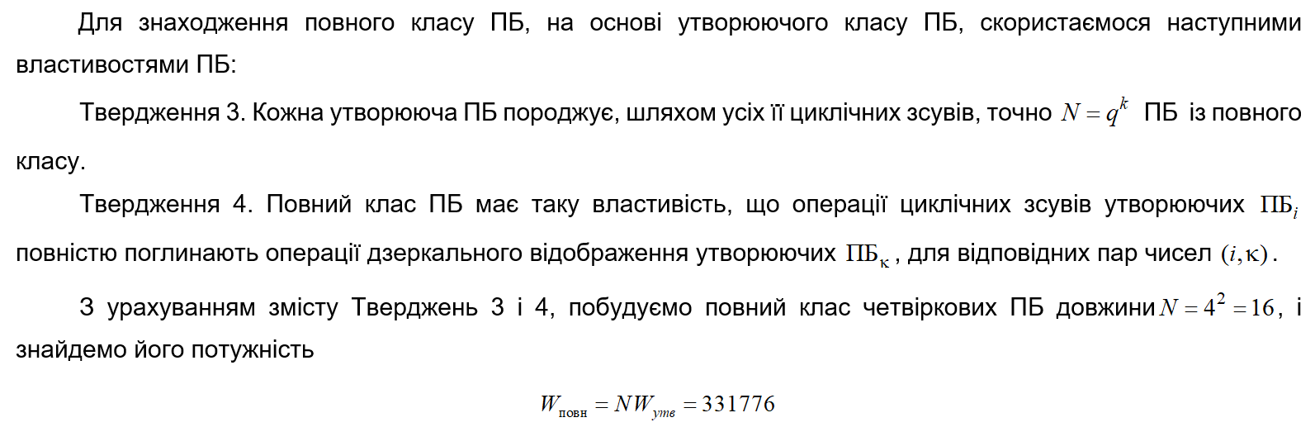

Slide 26
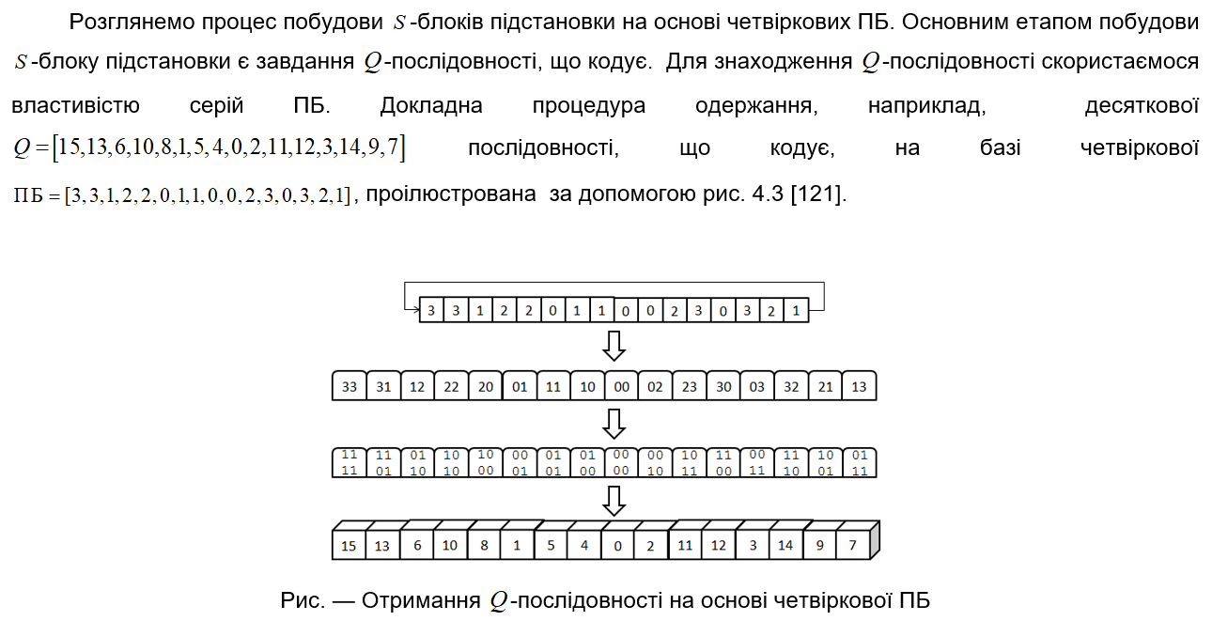

Slide 27
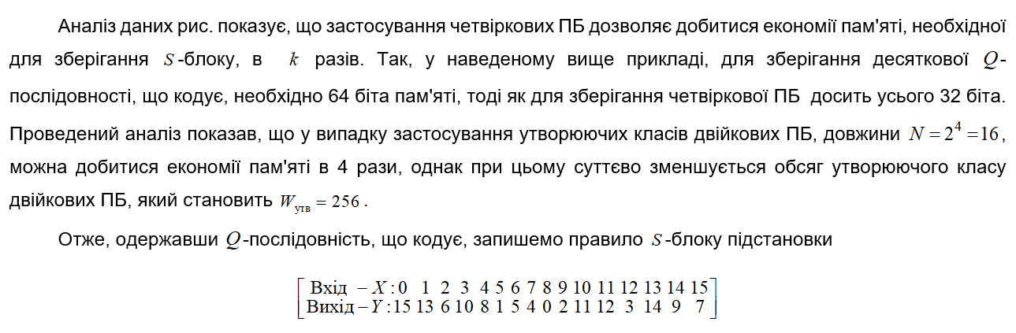

Slide 28
На цьому наша лекція завершена.
Дякую за увагу.

